Slide 1

Možnosti údržby příkmenného pásu v ovocných sadech - zaměřené na začlenění kultivace půdy
Ing. Luděk Laňar, PhD. Školení IPO 16.4.2026

Slide 2
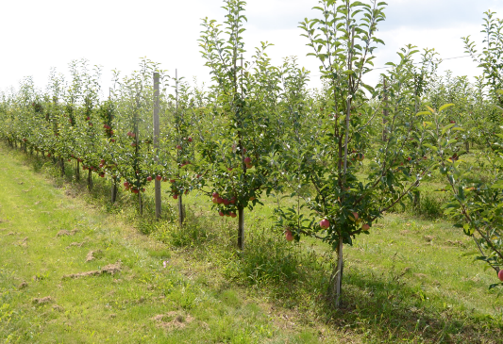
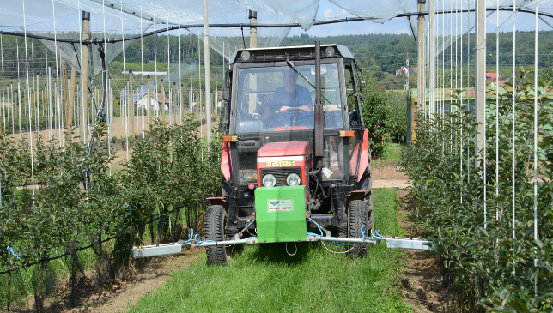
Konkurenční vegetace - plevele
Působí ztráty na kulturních rostlinách
Nejefektivnější a nejméně nákladné je využívání herbicidů

Slide 3
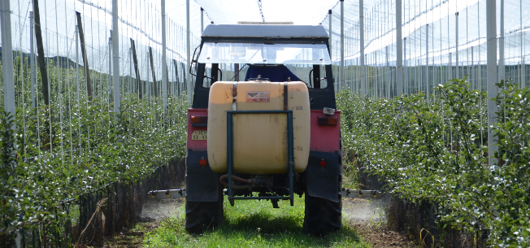
Využívání herbicidů
Dlouhodobé používání může mít negativní vliv na ŽP a kontaminovat potravní řetězec
Je společenský tlak na omezování jejich používání
Dochází k omezování spektra účinných látek
To může vést k potřebě efektivně nahradit nebo doplnit herbicidní management příkmenného pásu jinými způsoby
Mulčování, tlaková voda, plamen … KULTIVACE, VYŽÍNÁNÍ !

Slide 4
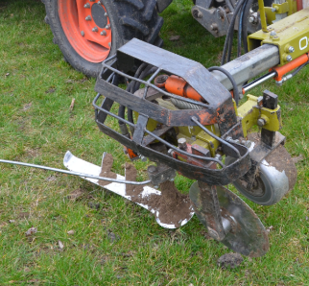
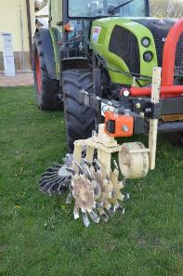
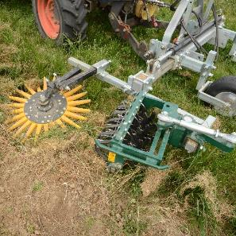
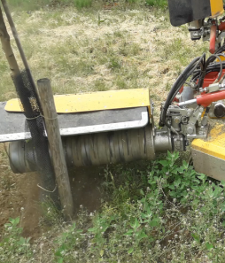
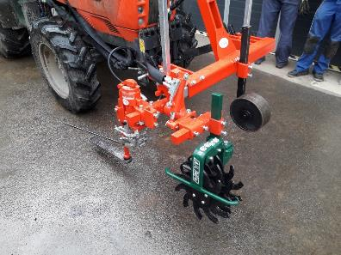
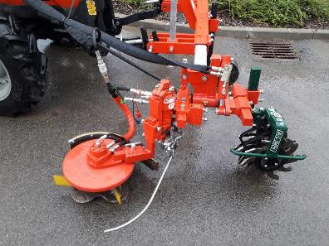
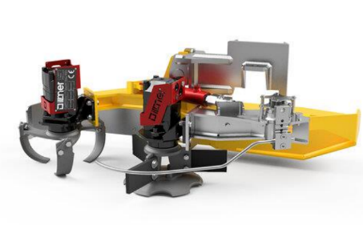
Výkyvný nůž
Pasivní rotační plečka + prstová plečka
Vyžínače
Kombinace
Aktivní kultivátory
Notes:
V současnosti asi nejvíce používané jsou:

Slide 5


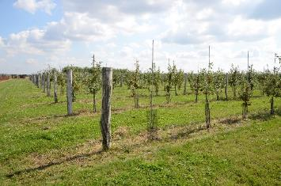
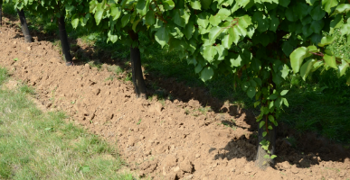
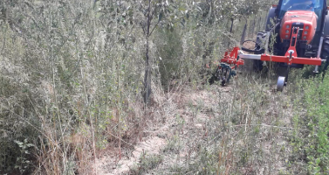
Výhody kultivace
Omezení závislosti na herbicidech a budoucích restrikcích
Omezení neefektivního výparu z půdy
Možnost mělkého zapravení organických hnojiv
Bez omezení pro bioprodukci
Regulace plevelů v mladých výsadbách
Vliv na hlodavce - nemají to rádi, aktivní nory
Odstranění i vzrostlých plevelů - dle typu
Možnost nahrnutí na mráz citlivých podnoží

Slide 6
Nevýhody a provozní omezení
Významná závislost na průběhu počasí, ne vždy možné zasáhnout v optimální čas
Časová náročnost - pomalejší a častější zásah – vyšší provozní náklady, zejména na živných vlhčích půdách se závlahou + pořizovací náklady
Kapková závlaha
Bezpečnostní zóna okolo kmínku – vytrvalé plevele, mladé sady, výmladky
Kořenové náběhy u starších peckovin
Konstrukční prvky – kotvy, sloupy – krajní řady
Poškození dřevin
Mineralizace organické hmoty
Včely samotářky
Skeletovité půdy
Zpravokořeňování
Poškození spodních větví a plodů
Náchylnost k erozi na svazích

Slide 7
Nevýhody a provozní omezení
Významná závislost na průběhu počasí, ne vždy možné zasáhnout v optimální čas
Časová náročnost - pomalejší a častější zásah – vyšší provozní náklady, zejména na živných půdách ve vlhčích letech nebo na plochách se závlahou + pořizovací náklady
Kapková závlaha
Bezpečnostní zóna okolo kmínku – vytrvalé plevele, mladé sady, výmladky
Kořenové náběhy u starších peckovin
Konstrukční prvky – kotvy, sloupy – krajní řady
Poškození dřevin
Mineralizace organické hmoty
Včely samotářky
Skeletovité půdy
Zpravokořeňování
Poškození spodních větví a plodů
Náchylnost k erozi na svazích

Slide 8
Nevýhody a provozní omezení
Významná závislost na průběhu počasí, ne vždy možné zasáhnout v optimální čas
Časová náročnost - pomalejší a častější zásah – vyšší provozní náklady, zejména na živných vlhčích půdách se závlahou + pořizovací náklady
Kapková závlaha
Bezpečnostní zóna okolo kmínku – vytrvalé plevele, mladé sady, výmladky
Kořenové náběhy u starších peckovin
Konstrukční prvky – kotvy, sloupy – krajní řady
Poškození dřevin
Mineralizace organické hmoty
Včely samotářky
Skeletovité půdy
Zpravokořeňování
Poškození spodních větví a plodů
Náchylnost k erozi na svazích

Slide 9
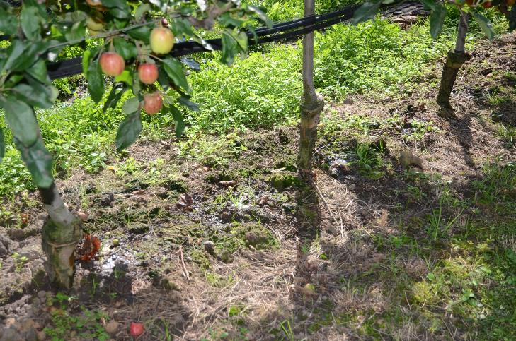
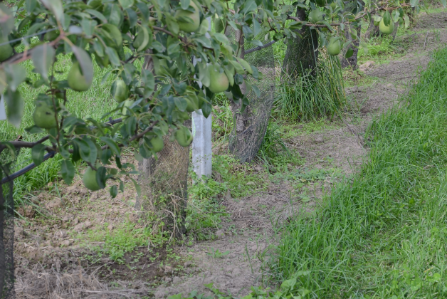

Slide 10
Nevýhody a provozní omezení
Významná závislost na průběhu počasí, ne vždy možné zasáhnout v optimální čas
Časová náročnost - pomalejší a častější zásah – vyšší provozní náklady, zejména na živných vlhčích půdách se závlahou + pořizovací náklady
Kapková závlaha
Bezpečnostní zóna okolo kmínku – vytrvalé plevele, mladé sady, výmladky
Kořenové náběhy u starších peckovin
Konstrukční prvky – kotvy, sloupy – krajní řady
Poškození dřevin
Mineralizace organické hmoty
Včely samotářky
Skeletovité půdy
Zpravokořeňování
Poškození spodních větví a plodů
Náchylnost k erozi na svazích

Slide 11
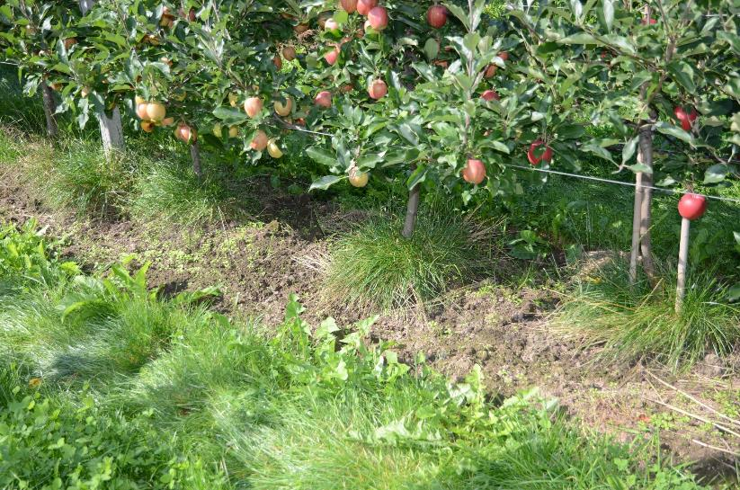
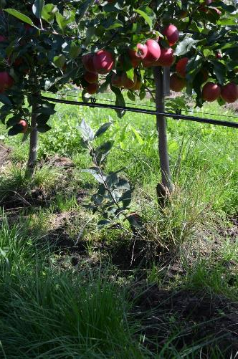
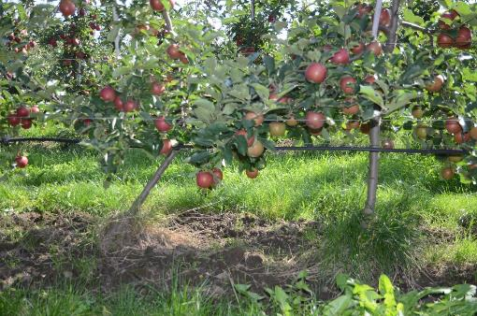

Slide 12
Nevýhody a provozní omezení
Významná závislost na průběhu počasí, ne vždy možné zasáhnout v optimální čas
Časová náročnost - pomalejší a častější zásah – vyšší provozní náklady, zejména na živných vlhčích půdách se závlahou + pořizovací náklady
Kapková závlaha
Bezpečnostní zóna okolo kmínku – vytrvalé plevele, mladé sady, výmladky
Konstrukční prvky – kotvy, sloupy – krajní řady
Poškození dřevin
Mineralizace organické hmoty
Včely samotářky
Skeletovité půdy
Zpravokořeňování
Poškození spodních větví a plodů
Náchylnost k erozi na svazích

Slide 13
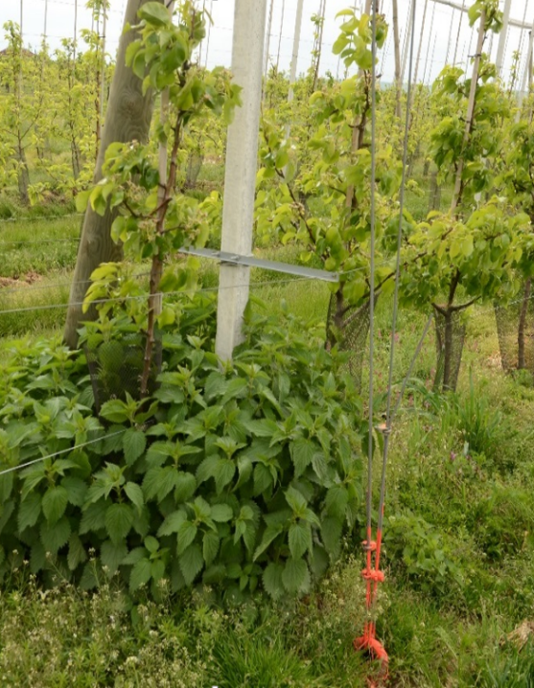
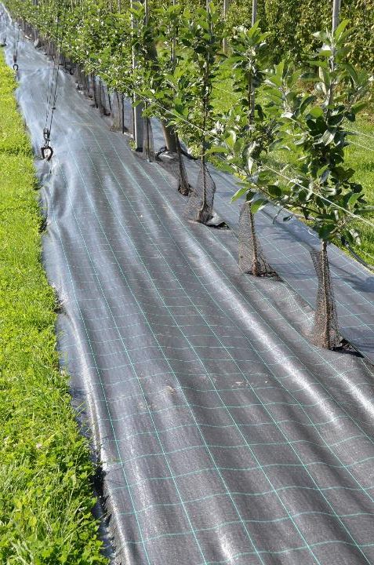

Slide 14
Nevýhody a provozní omezení
Významná závislost na průběhu počasí, ne vždy možné zasáhnout v optimální čas
Časová náročnost - pomalejší a častější zásah – vyšší provozní náklady, zejména na živných vlhčích půdách se závlahou + pořizovací náklady
Kapková závlaha
Bezpečnostní zóna okolo kmínku – vytrvalé plevele, mladé sady, výmladky
Kořenové náběhy u starších peckovin
Konstrukční prvky – kotvy, sloupy – krajní řady
Poškození dřevin
Skeletovité půdy
Zpravokořeňování
Poškození spodních větví a plodů
Náchylnost k erozi na svazích
Mineralizace organické hmoty
Včely samotářky

Slide 15
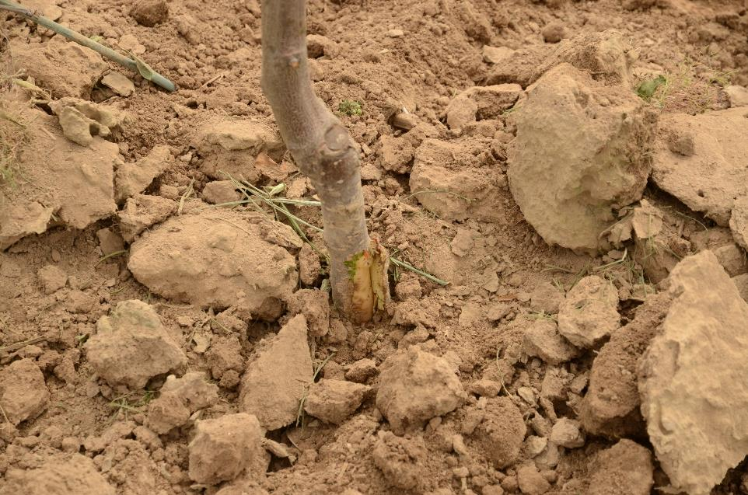

Slide 16
Nevýhody a provozní omezení
Významná závislost na průběhu počasí, ne vždy možné zasáhnout v optimální čas
Časová náročnost - pomalejší a častější zásah – vyšší provozní náklady, zejména na živných vlhčích půdách se závlahou + pořizovací náklady
Kapková závlaha
Bezpečnostní zóna okolo kmínku – vytrvalé plevele, mladé sady, výmladky
Kořenové náběhy u starších peckovin
Konstrukční prvky – kotvy, sloupy – krajní řady
Poškození dřevin
Skeletovité půdy
Zpravokořeňování
Poškození spodních větví a plodů
Náchylnost k erozi na svazích
Mineralizace organické hmoty
Včely samotářky

Slide 17
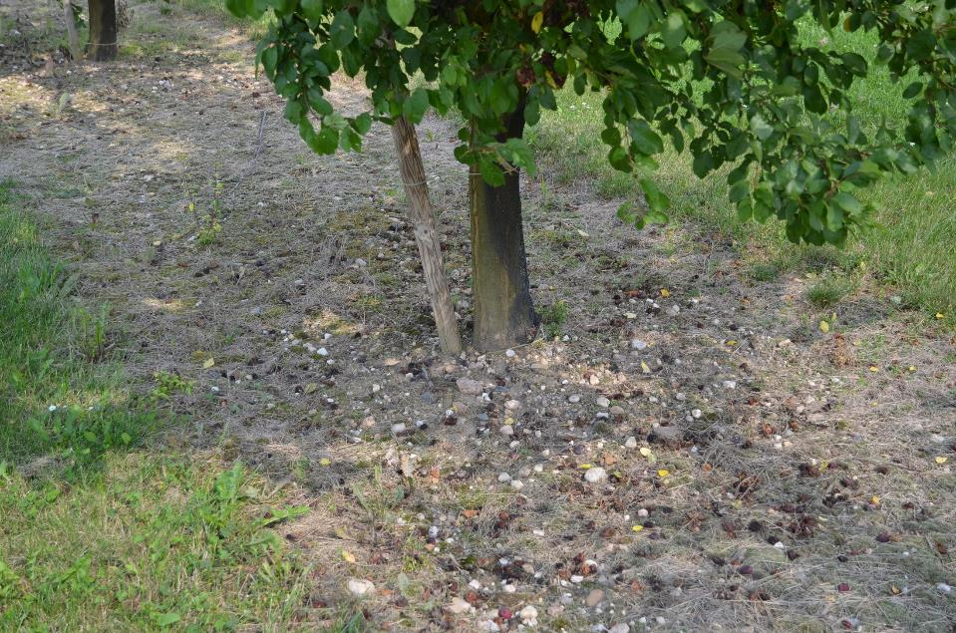

Slide 18
Nevýhody a provozní omezení
Významná závislost na průběhu počasí, ne vždy možné zasáhnout v optimální čas
Časová náročnost - pomalejší a častější zásah – vyšší provozní náklady, zejména na živných vlhčích půdách se závlahou + pořizovací náklady
Kapková závlaha
Bezpečnostní zóna okolo kmínku – vytrvalé plevele, mladé sady, výmladky
Kořenové náběhy u starších peckovin
Konstrukční prvky – kotvy, sloupy – krajní řady
Poškození dřevin
Pozdní mrazy
Skeletovité půdy
Zpravokořeňování
Poškození spodních větví a plodů
Náchylnost k erozi na svazích
Mineralizace organické hmoty
Včely samotářky

Slide 19
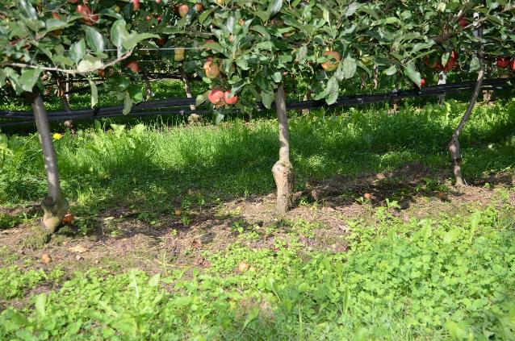
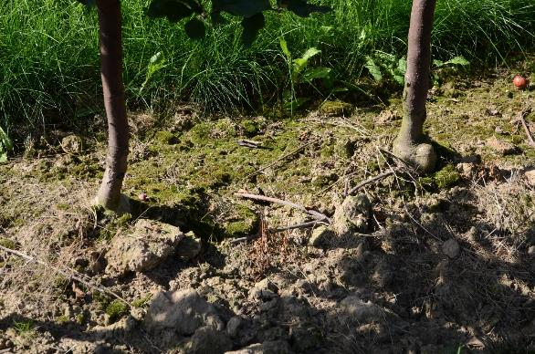

Slide 20
Nevýhody a provozní omezení
Významná závislost na průběhu počasí, ne vždy možné zasáhnout v optimální čas
Časová náročnost - pomalejší a častější zásah – vyšší provozní náklady, zejména na živných vlhčích půdách se závlahou + pořizovací náklady
Kapková závlaha
Bezpečnostní zóna okolo kmínku – vytrvalé plevele, mladé sady, výmladky
Kořenové náběhy u starších peckovin
Konstrukční prvky – kotvy, sloupy – krajní řady
Poškození dřevin
Pozdní mrazy
Skeletovité půdy
Zpravokořeňování
Poškození spodních větví a plodů
Náchylnost k erozi na svazích
Mineralizace organické hmoty
Včely samotářky

Slide 21
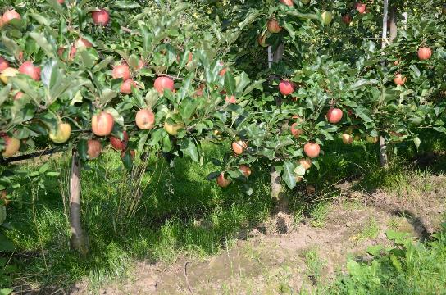
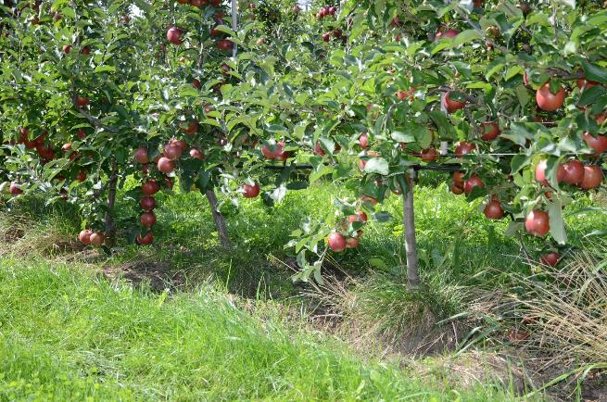

Slide 22
Nevýhody a provozní omezení
Významná závislost na průběhu počasí, ne vždy možné zasáhnout v optimální čas
Časová náročnost - pomalejší a častější zásah – vyšší provozní náklady, zejména na živných vlhčích půdách se závlahou + pořizovací náklady
Kapková závlaha
Bezpečnostní zóna okolo kmínku – vytrvalé plevele, mladé sady, výmladky
Kořenové náběhy u starších peckovin
Konstrukční prvky – kotvy, sloupy – krajní řady
Poškození dřevin
Pozdní mrazy
Skeletovité půdy
Zpravokořeňování
Poškození spodních větví a plodů
Náchylnost k erozi na svazích
Mineralizace organické hmoty
Včely samotářky

Slide 23
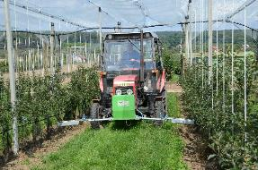
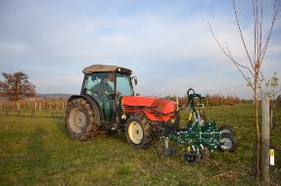
Shrnutí
Je několik možností kultivace příkmenného pásu
Různě efektivní a různě rychlé – vždy vhodné vidět
Při celoplošném ošetření příkmenného pásu však obecně všechny náročnější, nákladnější a rizikovější než herbicidní úhor
Jak využít výhod kultivace ale zároveň ji provádět maximálně efektivně?
?

Slide 24
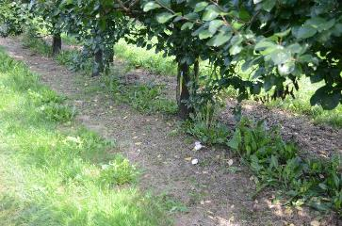
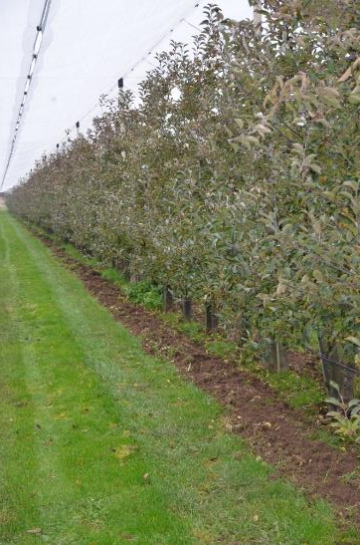
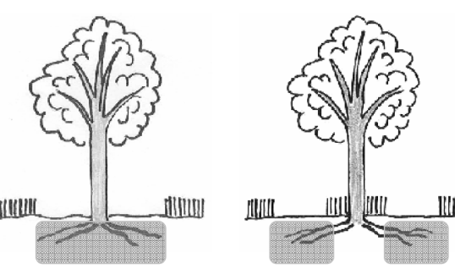
Swiss sandwich system
Kultivace + živý mulč

Slide 25
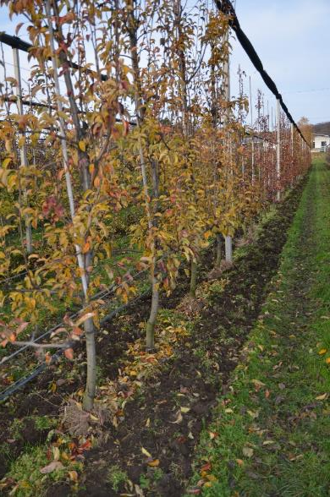
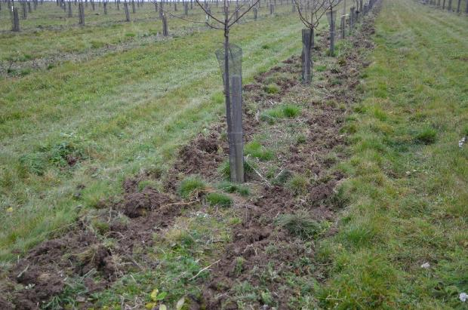
Sendvič system
Užití výhod kultivace a minimalizace nevýhod a komplikací, které přináší

Slide 26

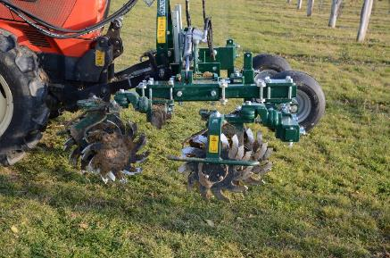
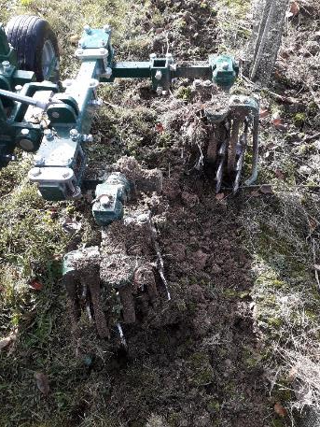
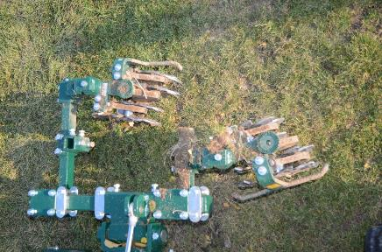
Pasivní rotační plečka

Slide 27
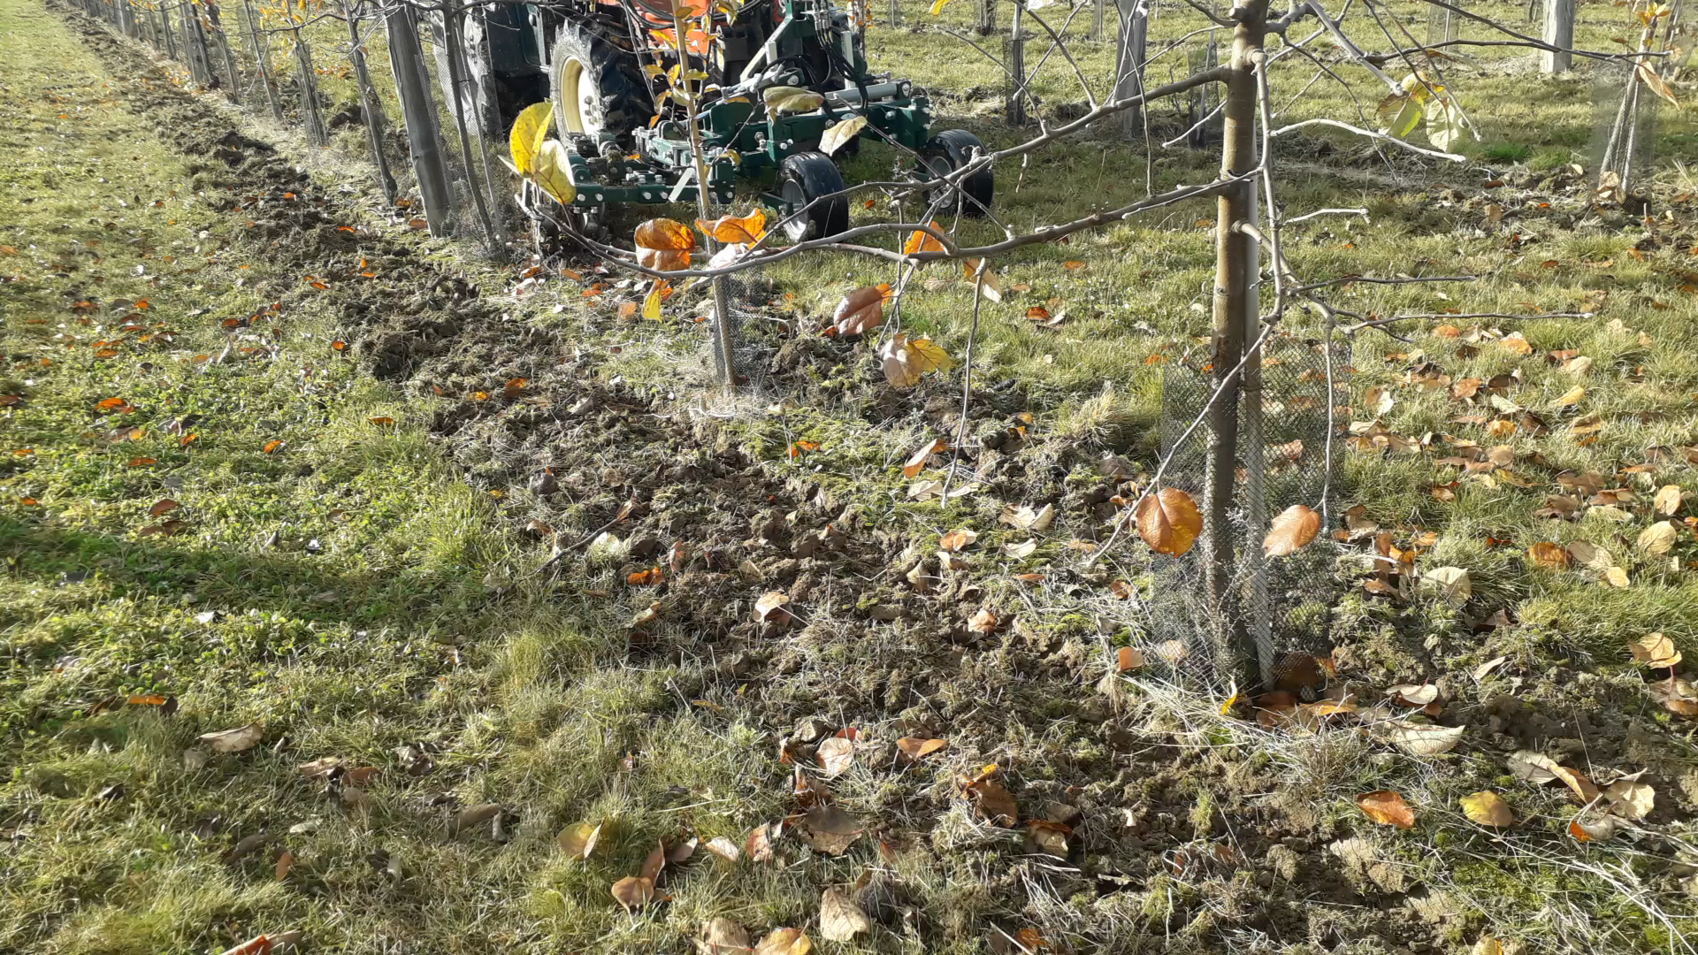
Pasivní rotační plečka

Slide 28

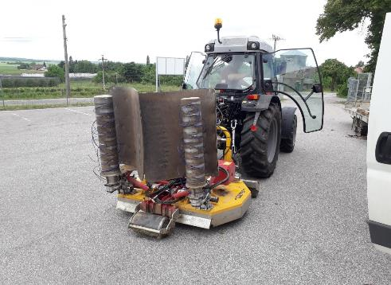
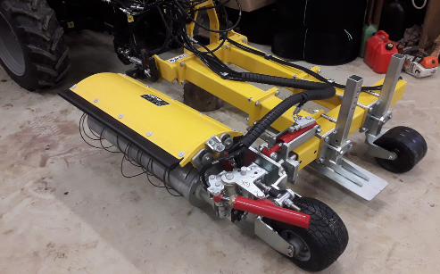
Strunový mulčovač

Slide 29
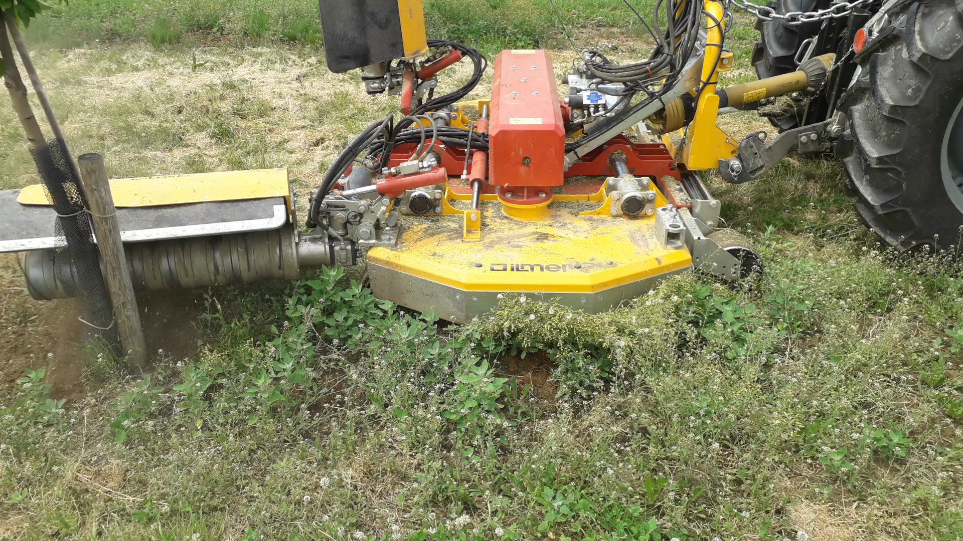

Slide 30
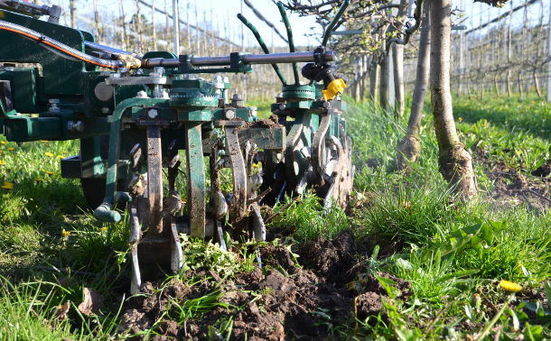
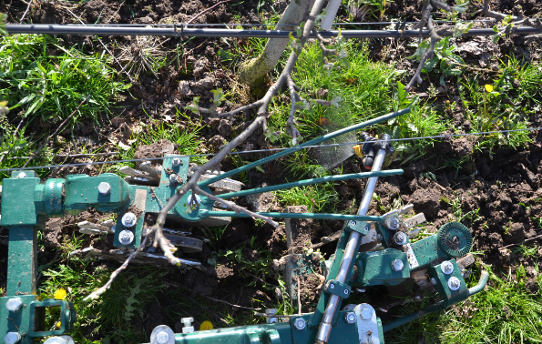
Modifikace - kombinace sendvič systému s herbicidy
Kultivace pomocí pasivní rotační plečky
Udržba příkmenného úzkého pásku herbicidem

Slide 31
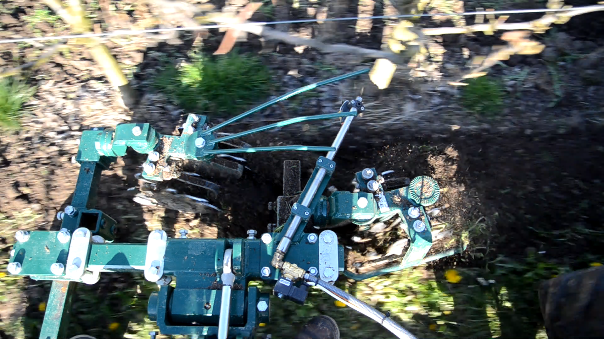
Modifikace - kombinace sendvič systému s herbicidy

Slide 32
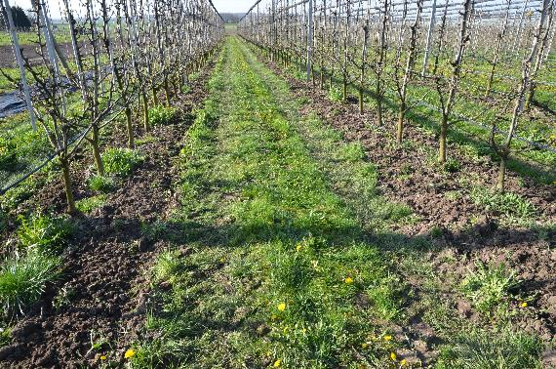
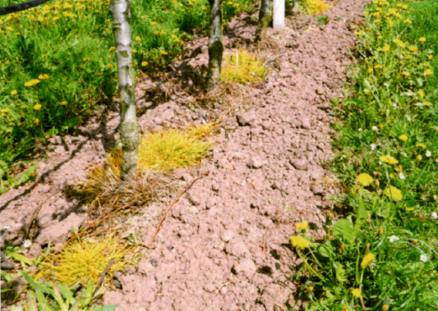
Modifikace - kombinace sendvič systému s herbicidy
Kultivace pomocí pasivní rotační plečky
Udržba příkmenného úzkého pásku herbicidem

Slide 33
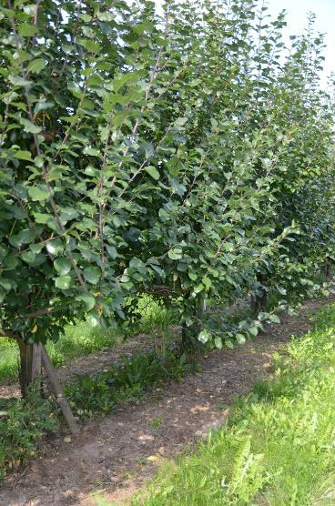
Co přináší modifikovaný systém
Bezproblémovou kombinaci s kapkovou závlahou
Méně časově a energeticky náročnou kultivaci
Ve starších dobře zapojených porostech jen minimální problémy s potřebou herbicidní regulace plevelů v příkmenném pásku
Zachovává možnost regulace vytrvalých plevelů a podrostů
Umožňuje cílené použití jen tam, kde je plevel.
Úsporu aplikovaných herbicidů a celkové snížení jejich spotřeby

Slide 34
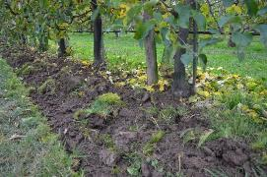

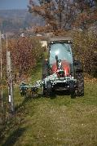
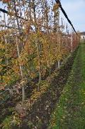
Závěr
Je mnoho možností údržby potažmo kultivace příkmenného pásu
Různě efektivní a různě rychlé
Více způsobů jak kultivaci začlenit do současného ošetřování herbicidy
Vždy zvažovat vlastní podmínky půdní a technologické (závlaha, spony, terén, konstrukce…)
Celoplošná kultivace vhodná pro mladé sady, sendvič systém (modifikovaný) pro vzrostlé sady
Kultivace je vždy náročnější než používání herbicidů, ale využití konceptu sendvič systému a jeho modifikací se jeví jako praktické a perspektivní

Slide 35

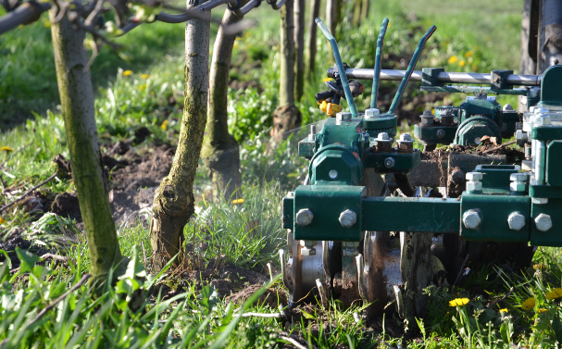
Děkuji za pozornost
Luděk Laňar
lanar@vsuo.cz
605 853 395

Slide 36
II. Diskusní blok

